Slide 1

KHỞI ĐỘNG

Slide 2
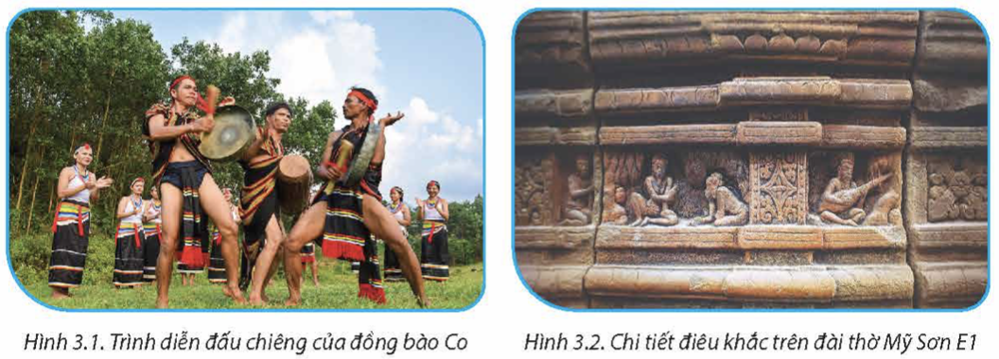
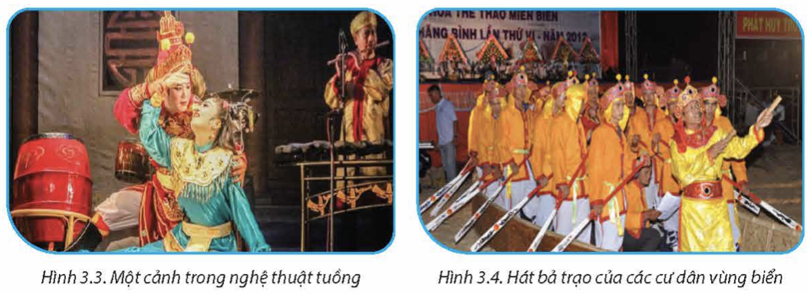
KHỞI ĐỘNG
Hình thức nghệ thuật nào không khai thác yếu tố âm nhạc?
Hình 3.2 không khai thác yếu tố âm nhạc

Slide 3
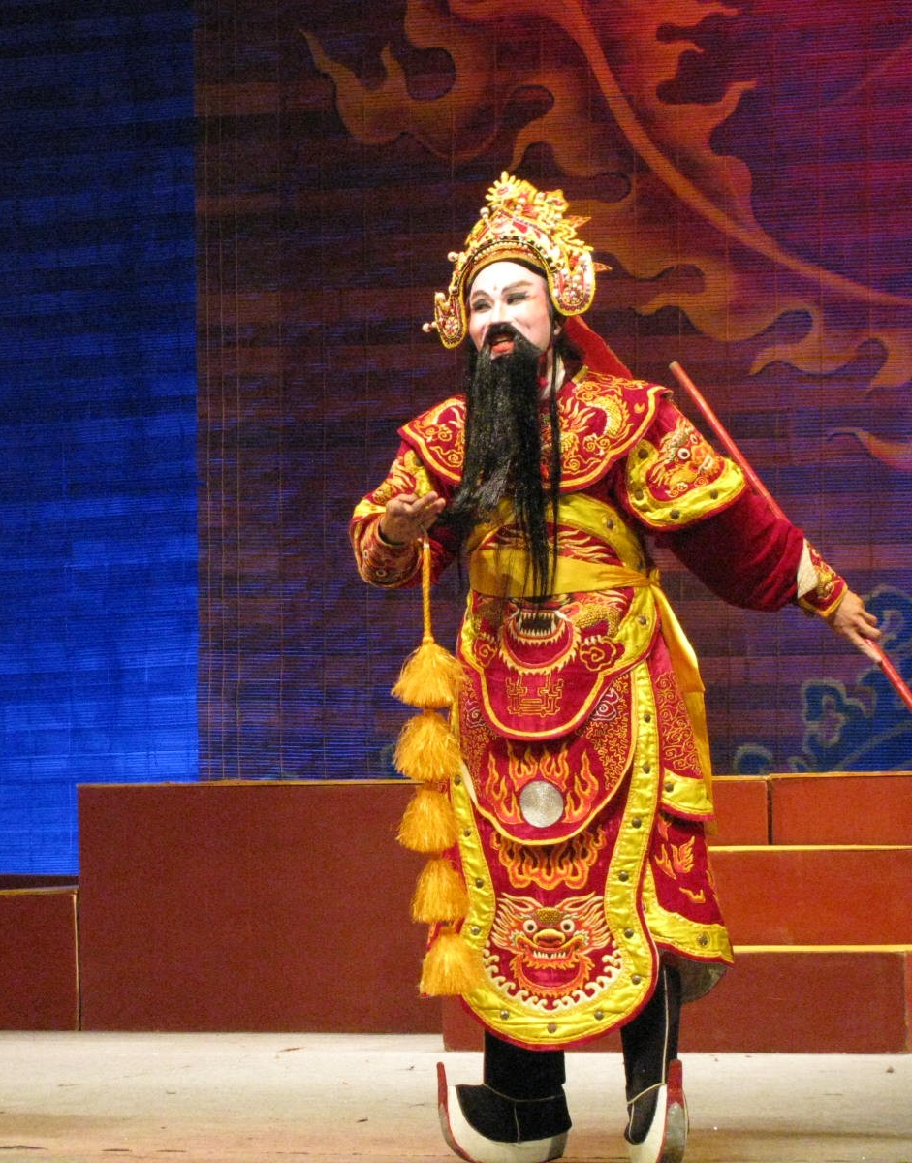
CHỦ ĐỀ 4
NGHỆ THUẬT TUỒNG ĐẤT QUẢNG

Slide 4

NỘI DUNG BÀI HỌC
1
2
3
4
5
Tuồng trong đời sống tinh thần của người Đà Nẵng
Những tên tuổi gắn liền với Tuồng
Giá trị của nghệ thuật Tuồng
Một số biện pháp bảo tồn và phát triển Tuồng ở Đà Nẵng
Xuất xứ nghệ thuật Tuồng

Slide 5


1. Xuất xứ nghệ thuật Tuồng

Slide 6

?
+ Tuồng có nguồn gốc từ đâu?
+ Tuồng phát triển như thế nào ở Đàng Trong và xứ Quảng?

Slide 7
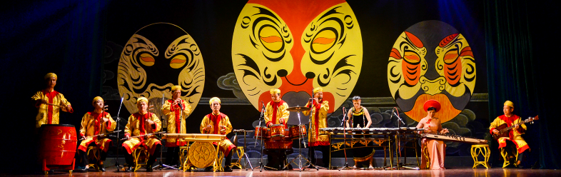

Slide 8
1. Xuất xứ nghệ thuật Tuồng
Đến thế kỷ XVIII, Tuồng phát triển hoàn chỉnh về kịch bản và nghệ thuật biểu diễn, trở thành nét đặc sắc văn hóa dân tộc.
Tuồng (Hát Bộ, Hát Bội) hình thành sớm ở miền Bắc, truyền vào Đàng Trong từ thời chúa Nguyễn.
Ở xứ Quảng, Tuồng được người dân yêu mến, phát triển mạnh, đặc biệt là tại Đà Nẵng – trung tâm giao lưu văn hóa lớn miền Trung.

Slide 9
2. Tuồng trong đời sống tinh thần của người Đà Nẵng

Slide 10

Thảo luận nhóm
2.1 Nghệ thuật Tuồng ở Đà Nẵng
+ Nhóm 1: Tìm hiểu và tóm tắt quá trình hình thành của Nhà hát Tuồng Nguyễn Hiển Dĩnh.
+ Nhóm 2: Phân tích và liệt kê các thành tựu, giải thưởng, danh hiệu tiêu biểu của Nhà hát.
+ Nhóm 3: Mô tả và minh hoạ vai trò của Nhà hát trong việc gìn giữ và quảng bá nghệ thuật Tuồng.
+ Nhóm 4: Đánh giá và trình bày ý nghĩa của Nhà hát đối với đời sống văn hoá người Đà Nẵng.

Slide 11




BÁO CÁO
SẢN PHẨM
Nhóm 1
Presentation - 2023

Slide 12
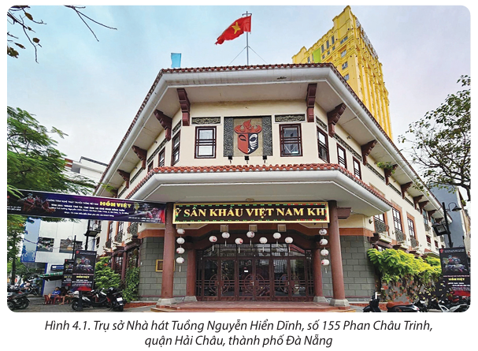

Slide 13

* Nhà hát tuồng Nguyễn Hiển Dĩnh:
Thành lập năm 1967 với tên Đoàn Tuồng Giải phóng Quảng Nam.
Năm 1970 ra Bắc học, đổi tên Đoàn Tuồng Khu V.
Năm 1992 hợp nhất thành Nhà hát Tuồng Nguyễn Hiển Dĩnh.
Nay là đơn vị nghệ thuật tiêu biểu của Đà Nẵng.
1
2
3
4

Slide 15
BÁO CÁO
SẢN PHẨM
Nhóm 2
Presentation - 2023

Slide 16
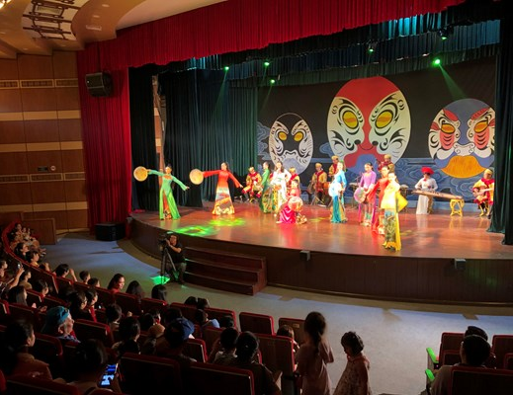
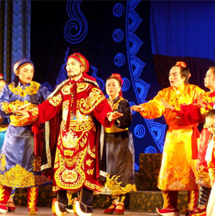
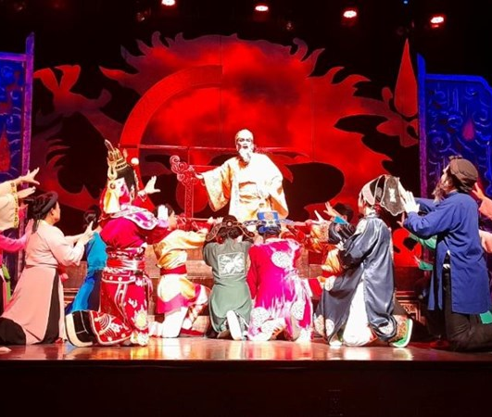
* Thành tựu:
- Dàn dựng gần 100 vở Tuồng, nhiều vở đạt huy chương vàng, bạc.
- Có 6 NSND, 27 NSƯT, nhiều nghệ sĩ đạt giải cao.
- Được tặng Huân chương Lao động hạng Nhất.

Slide 17
BÁO CÁO
SẢN PHẨM
Nhóm 3
Presentation - 2023

Slide 18

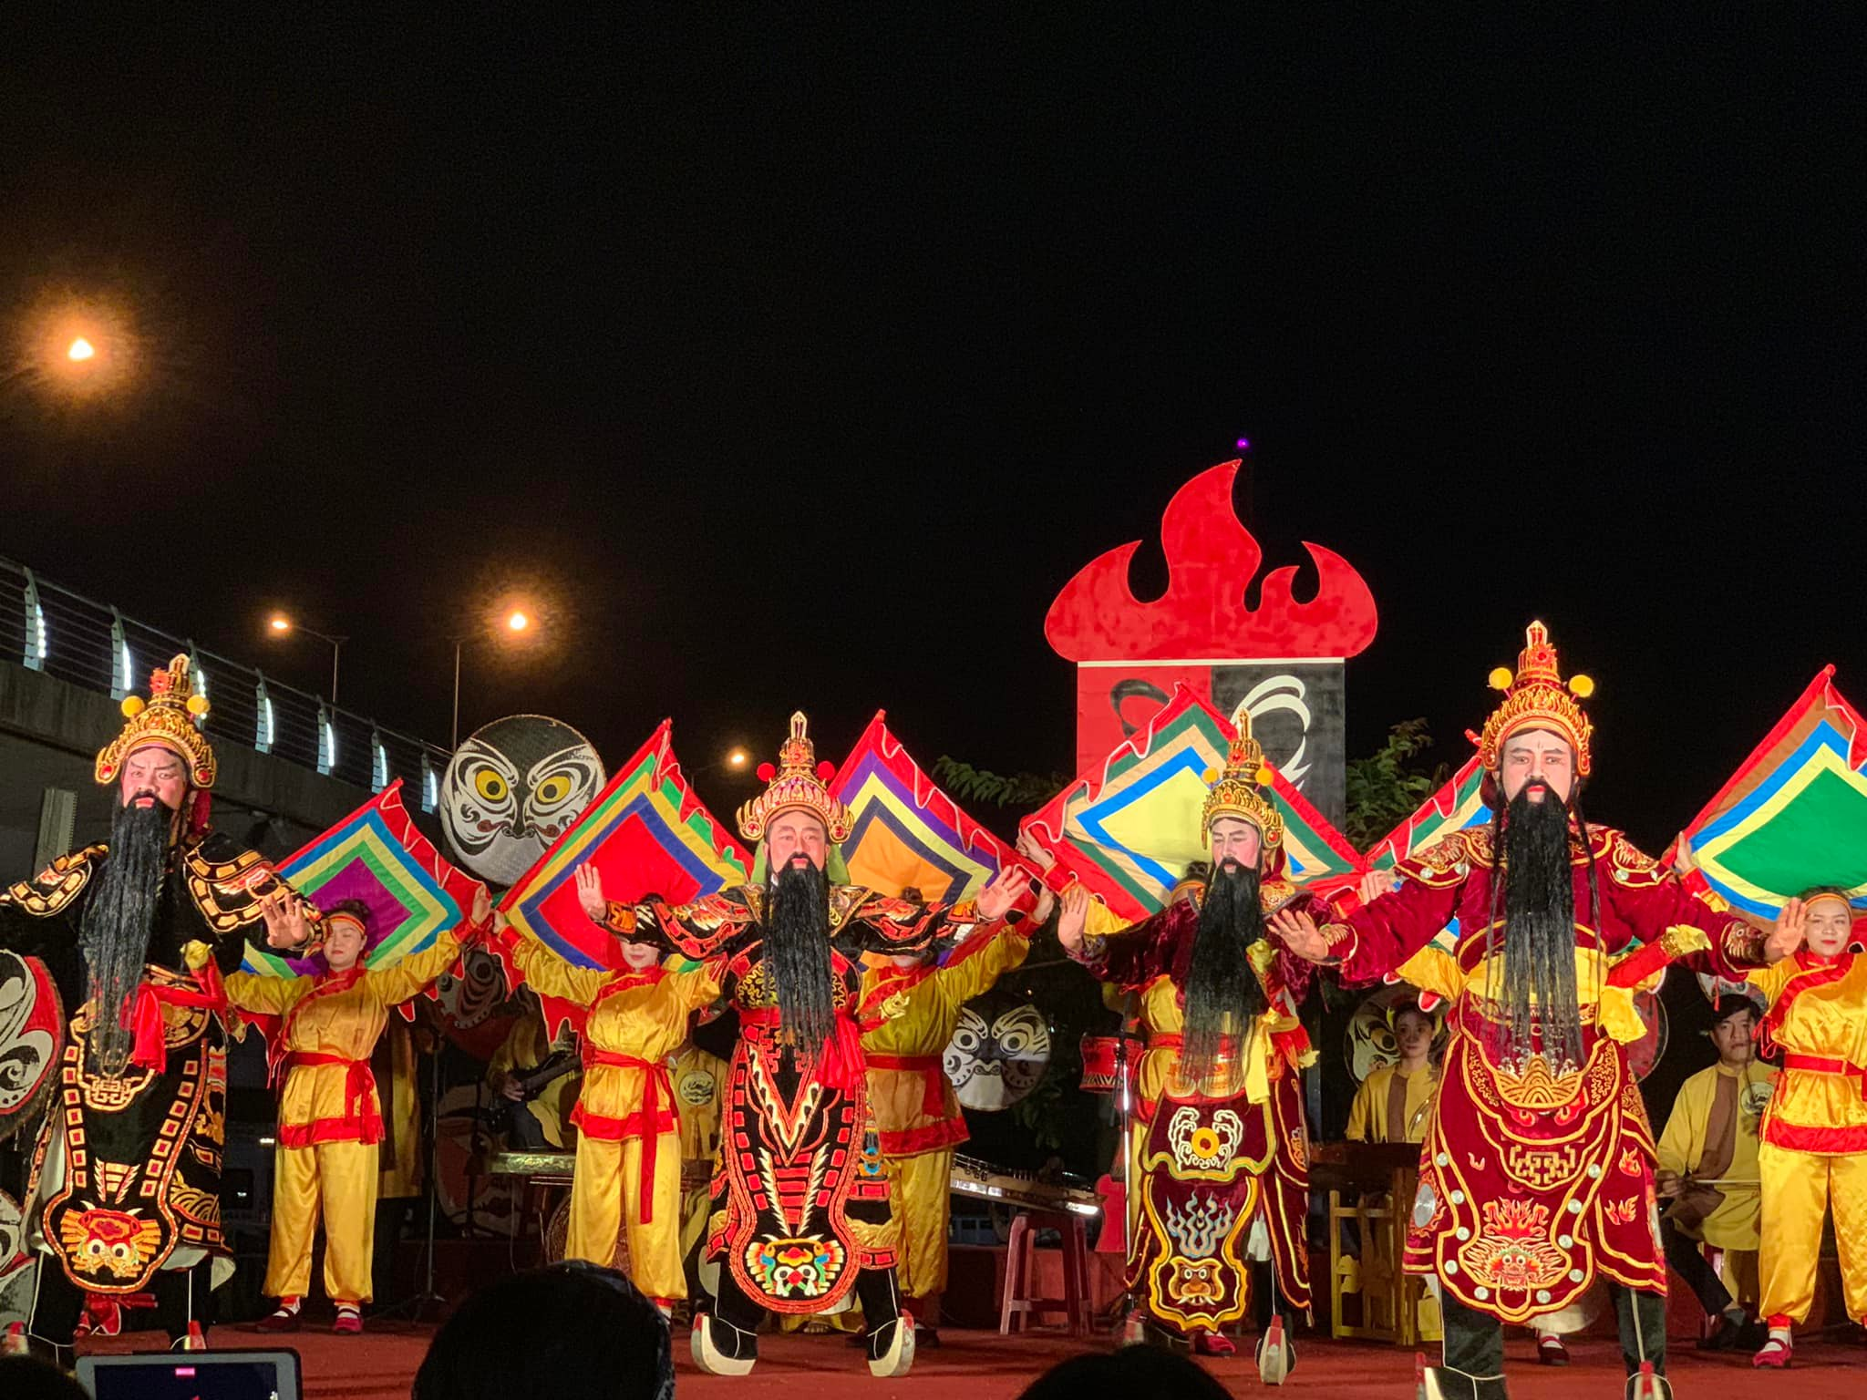
* Vai trò
Giữ gìn, truyền dạy, quảng bá nghệ thuật Tuồng.
Biểu diễn trong lễ hội, du lịch, quốc tế, giúp lan toả văn hoá Quảng.

Slide 19
BÁO CÁO
SẢN PHẨM
Nhóm 4
Presentation - 2023

Slide 20
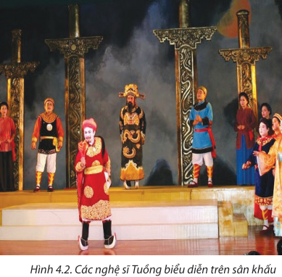
* Ý nghĩa:
- Là niềm tự hào văn hoá của Đà Nẵng.
- Góp phần giữ bản sắc, phát triển du lịch và đời sống tinh thần.

Slide 21




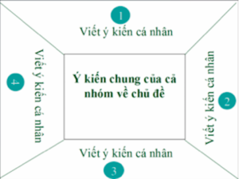
2.2 Nghệ thuật Tuồng (Hát bội) ở Đà Nẵng
Thảo luận nhóm
Nhiệm vụ:
+ Trình bày những nét cơ bản về nghệ thuật Tuồng xứ Quảng.
THỜI GIAN: 4 PHÚT
07

Slide 22
BÁO CÁO
SẢN PHẨM
Presentation - 2023

Slide 23



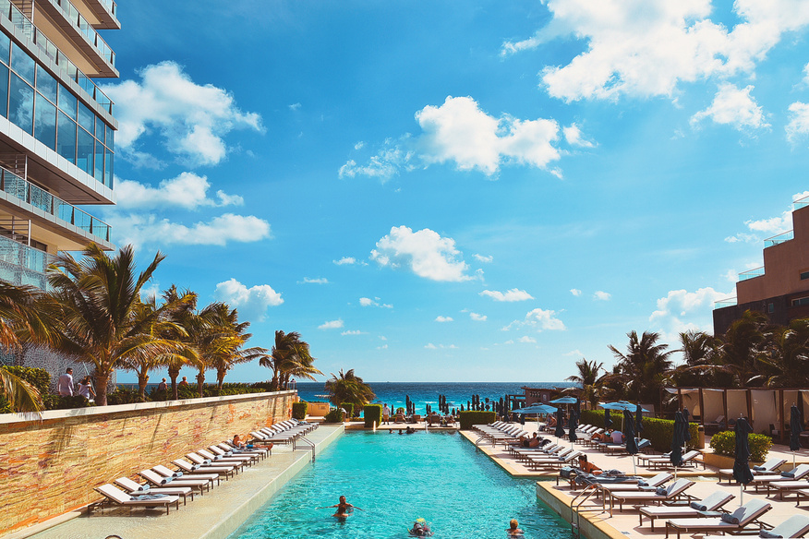
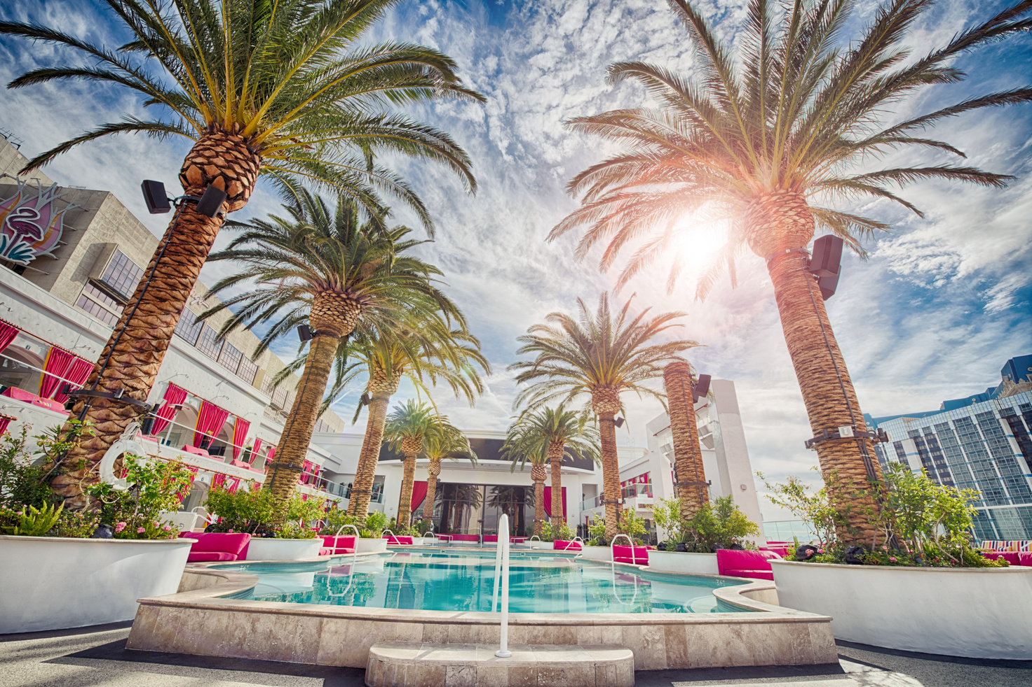
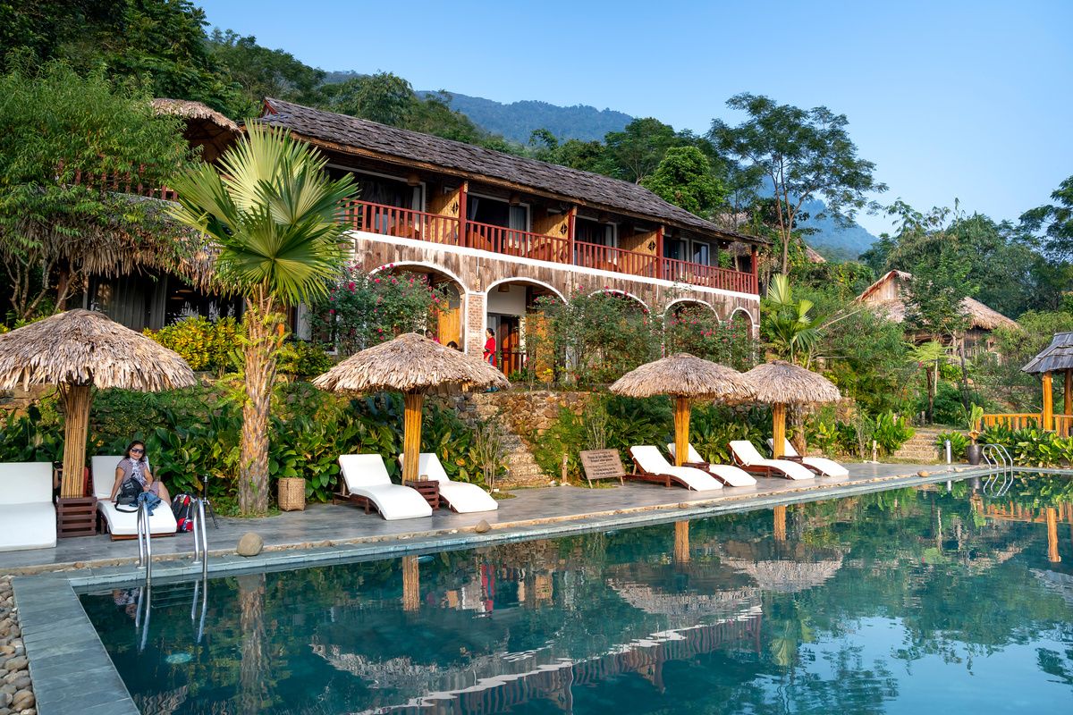
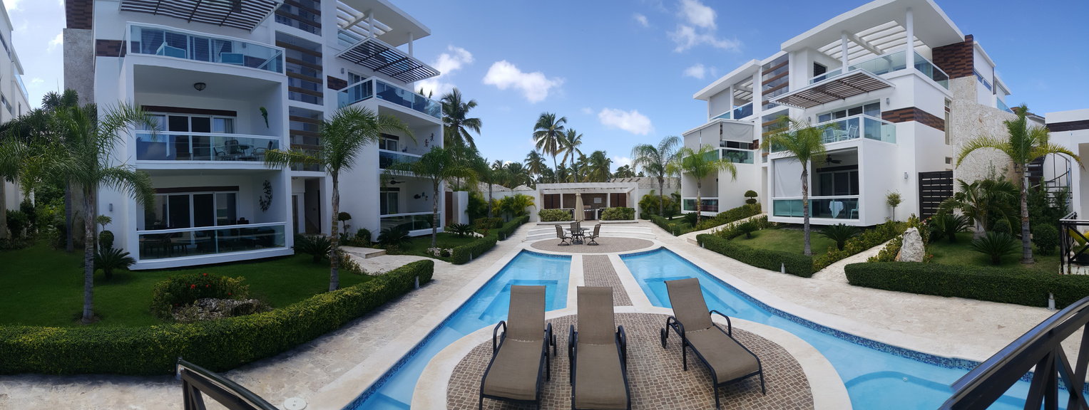
2.2 Nghệ thuật Tuồng (Hát bội) ở Đà Nẵng
1
4
2
3
Tuồng xứ Quảng xuất hiện từ thế kỷ XVII – XVIII, bắt nguồn từ hai gánh hát Đức Giáo và Khánh Thọ.
Kịch bản Tuồng gồm 4 loại: Tuồng cổ, Tuồng cung đình, Tuồng dân gian, Tuồng hài.
Sự ra đời của rạp hát tỉnh Quảng Nam đánh dấu bước chuyển từ sân khấu dân gian sang sân khấu đô thị, từ tín ngưỡng sang nghệ thuật biểu diễn chuyên nghiệp.
Một vở Tuồng là sự kết hợp của kịch bản, âm nhạc, múa, hóa trang, phục trang.

Slide 24
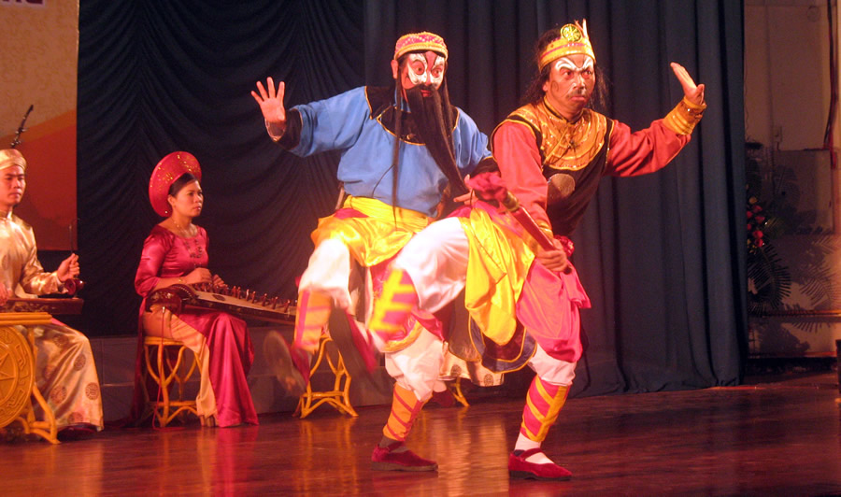
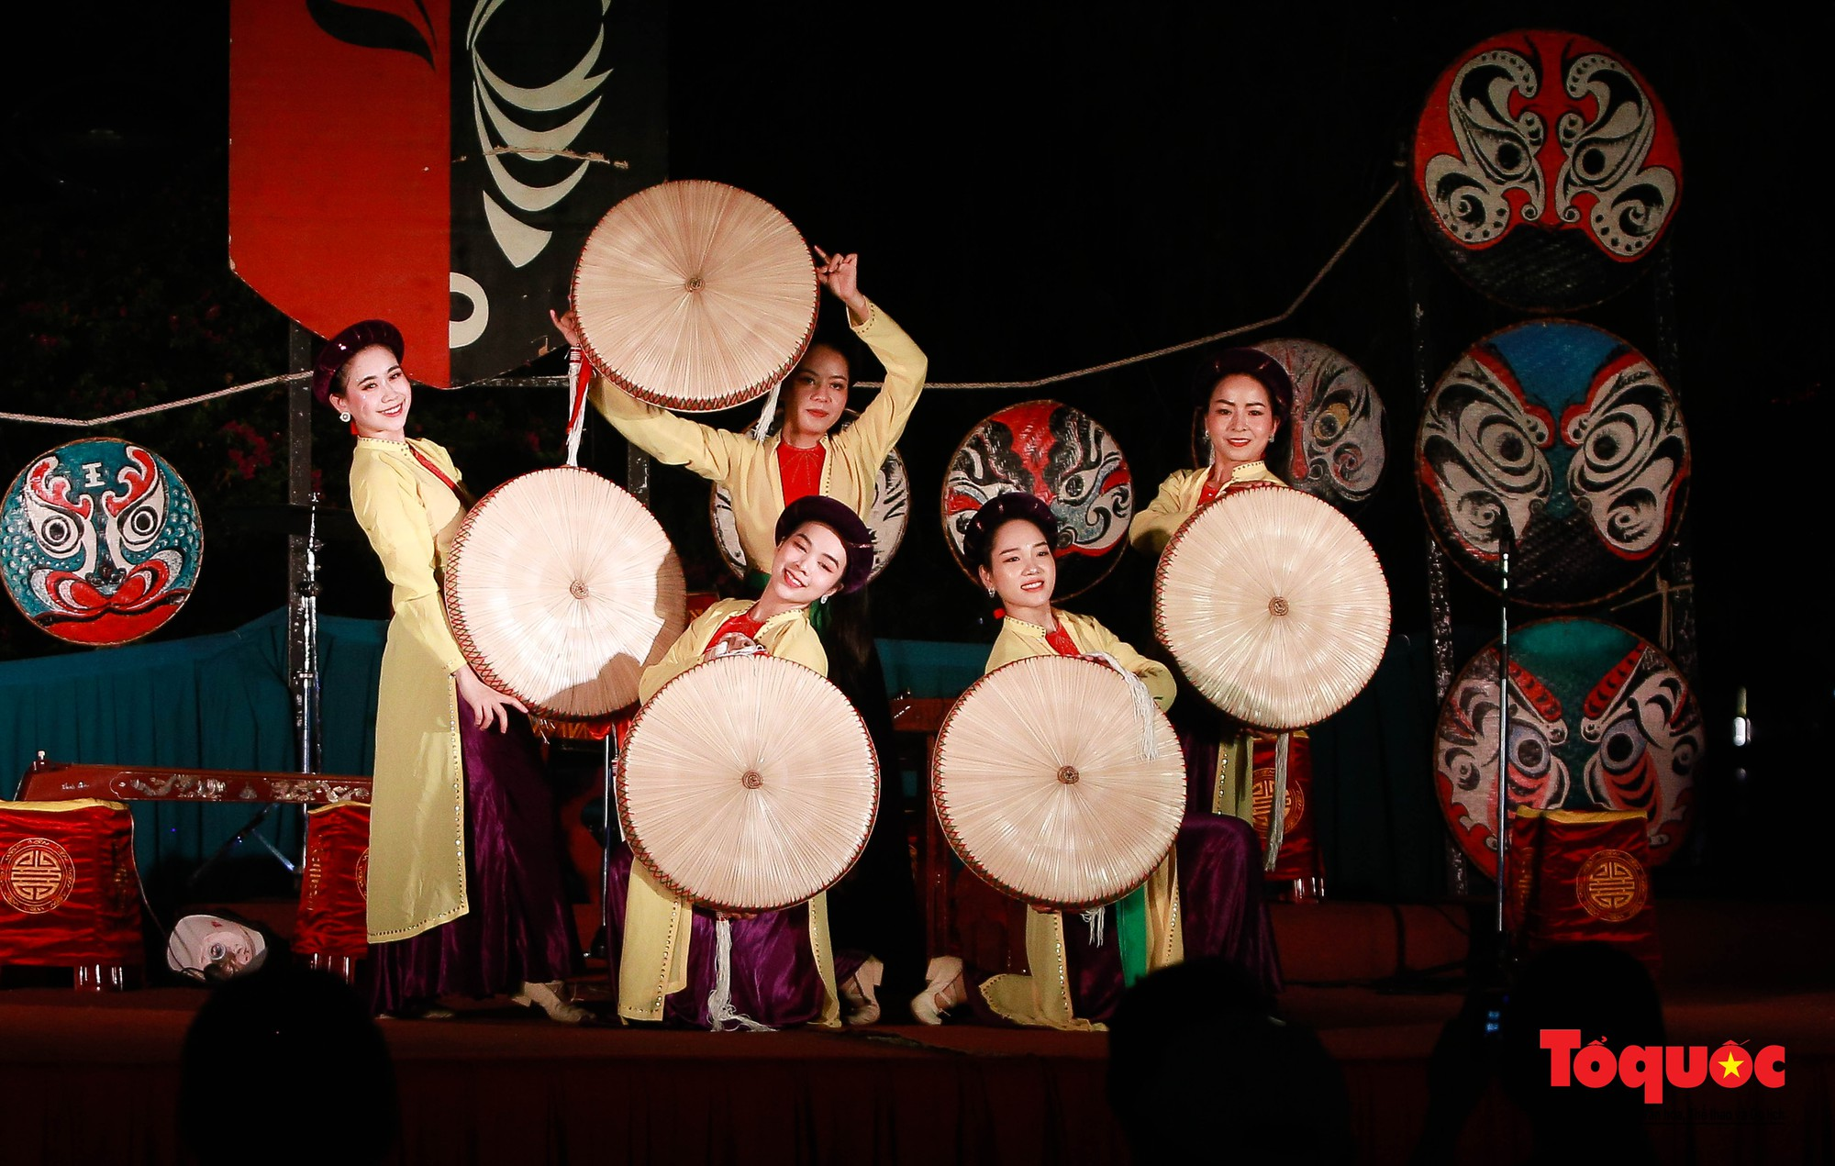

Slide 25
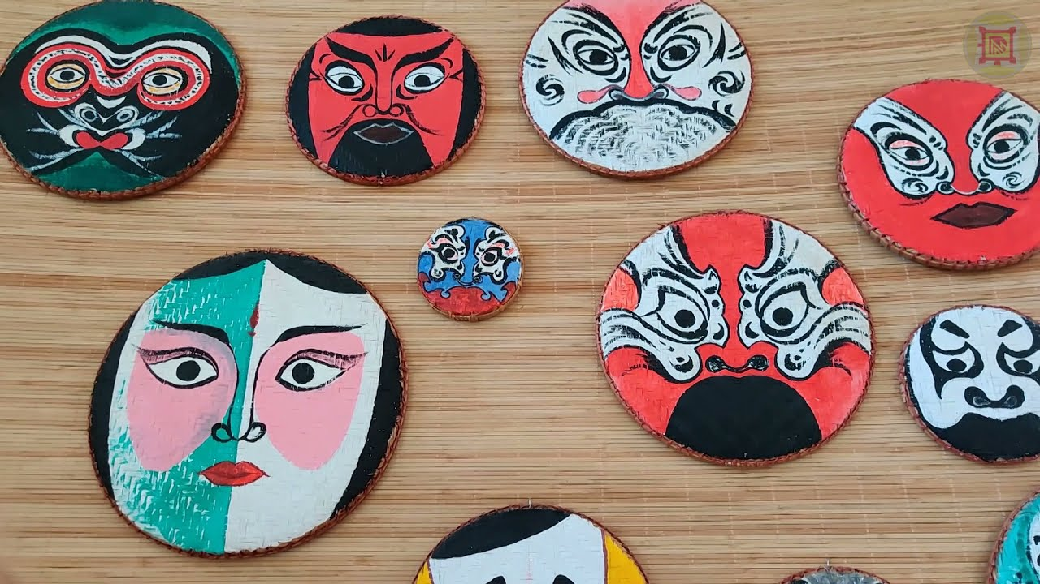
Âm nhạc Tuồng mang tính bi hùng, chặt chẽ, kết hợp nhạc hát và dàn nhạc.
Múa Tuồng chọn lọc từ động tác dân gian, tín ngưỡng, võ thuật để thể hiện tính cách nhân vật.
Hóa trang Tuồng dùng 3 màu chính: trắng, đen, đỏ để biểu hiện tính cách.

Slide 26
Phục trang phong phú, đặc trưng cho từng loại nhân vật.
Sân khấu Tuồng mang tính ước lệ, tượng trưng, giàu tính nghệ thuật.

Slide 27
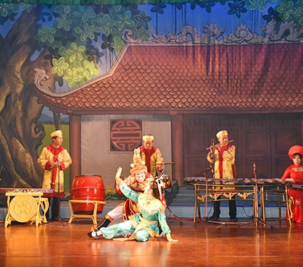
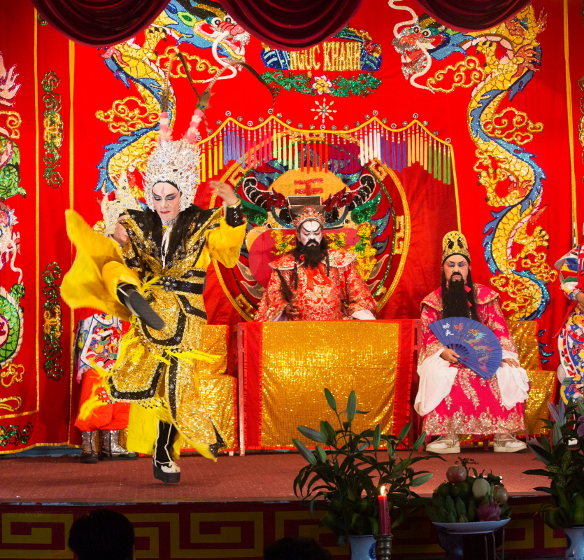
Sân khấu Tuồng

Slide 28
3. Những tên tuổi gắn liền với Tuồng

Slide 29


Thảo luận nhóm
+ Nhóm 1: Trình bày những đóng góp tiêu biểu của Nguyễn Hiển Dĩnh đối với sự hình thành và phát triển nghệ thuật Tuồng xứ Quảng.
+ Nhóm 2: Khái quát cuộc đời, sự nghiệp sáng tác và vai trò của Tống Phước Phổ trong việc đổi mới, phát triển Tuồng Việt Nam hiện đại.
+ Nhóm 3: Giới thiệu những đóng góp của Giáo sư Hoàng Châu Ký trong nghiên cứu, giảng dạy và bảo tồn nghệ thuật Tuồng Việt Nam.
Thời gian
4 phút

Slide 30
BÁO CÁO
SẢN PHẨM
Presentation - 2023

Slide 31
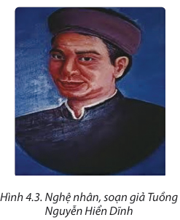
- Nguyễn Hiển Dĩnh (1853–1926).
- Ông là soạn giả, thầy dạy Tuồng, viết hơn 20 vở phản ánh xã hội Việt Nam; lời văn bình dị, gần gũi, dùng ca dao tục ngữ.
- Ông được tôn vinh bằng Nhà hát Tuồng Nguyễn Hiển Dĩnh tại Đà Nẵng.

Slide 32
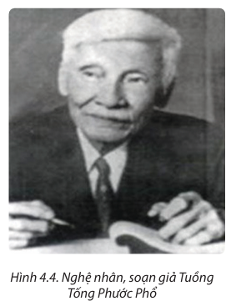
- Tống Phước Phổ (1900–1991).
- Ông viết gần 100 kịch bản, là cây bút hàng đầu của Tuồng cách mạng.
- Ông được tặng Giải thưởng Hồ Chí Minh, có công chỉnh lý nhiều vở Tuồng cổ.

Slide 33
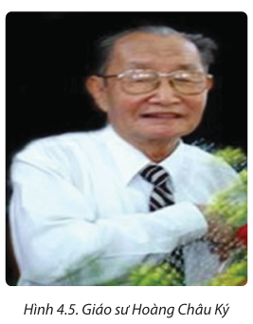
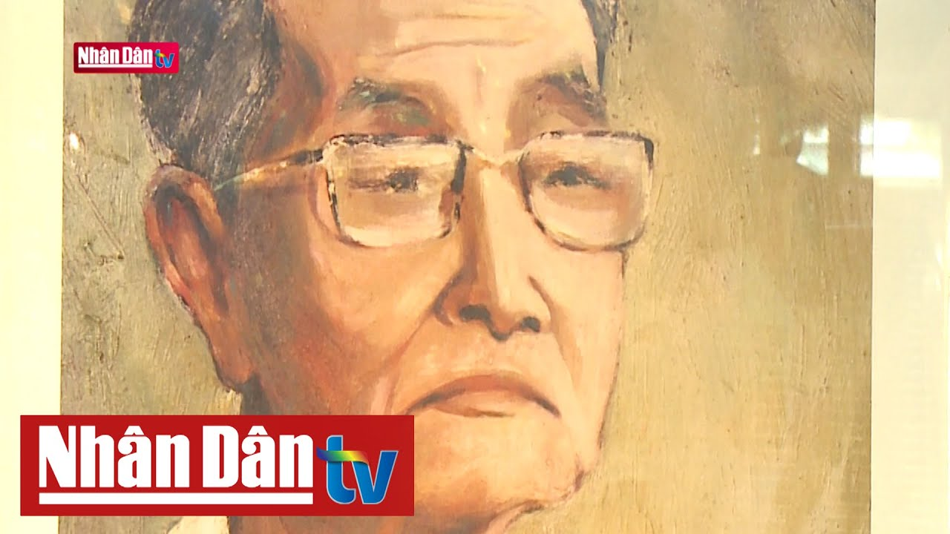
- Hoàng Châu Ký (1921–2008).
- Giáo sư, nhà nghiên cứu, tổng thư ký đầu tiên của Hội Nghệ sĩ Sân khấu Việt Nam, tác giả hơn 20 kịch bản và nhiều công trình nghiên cứu Tuồng.
→ Ông được coi là “Cánh chim đầu đàn của Tuồng Việt Nam hiện đại.”

Slide 34
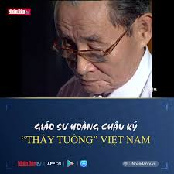

Slide 35
4. Giá trị của nghệ thuật Tuồng

Slide 36

Nghệ thuật Tuồng xứ Quảng trong đời sống của người Đà Nẵng có những giá trị nào?
Các giá trị: giải trí, lịch sử, thẩm mĩ, giáo dục, tâm linh, du lịch văn hóa

Slide 37


THẢO LUẬN CẶP ĐÔI
Theo em, giá trị này có ý nghĩa như thế nào đối với người dân Đà Nẵng hôm nay?
Thời gian: 4 phút

Slide 38
BÁO CÁO
SẢN PHẨM
Presentation - 2023

Slide 39
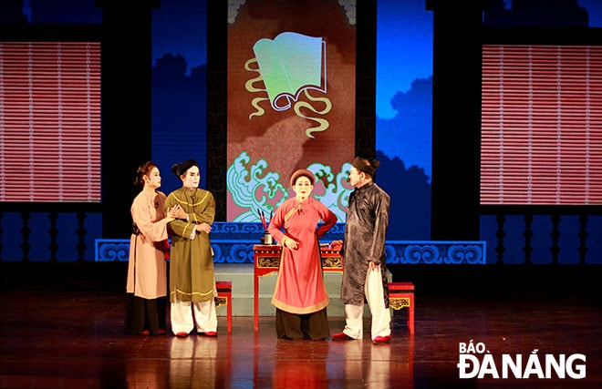
a. Giải trí
- Tuồng giúp con người thư giãn, thưởng thức cái đẹp qua kịch bản, âm nhạc, múa, hoá trang; kích thích sáng tạo cho nghệ sĩ và khán giả.

Slide 40
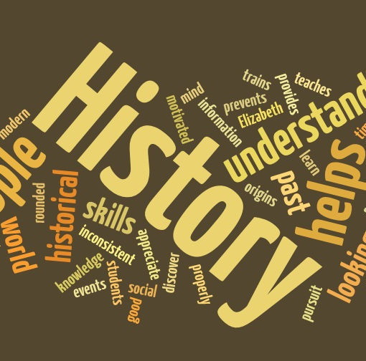
b. Lịch sử
- Tuồng là “pho sử sống” ghi lại đời sống, tâm tư, văn hoá người Việt qua nhiều thời kỳ; phản ánh bản sắc vùng đất Đà Nẵng – Quảng Nam.

Slide 41
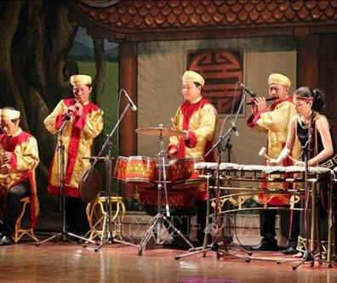
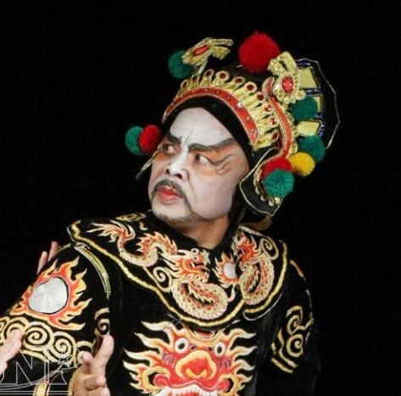
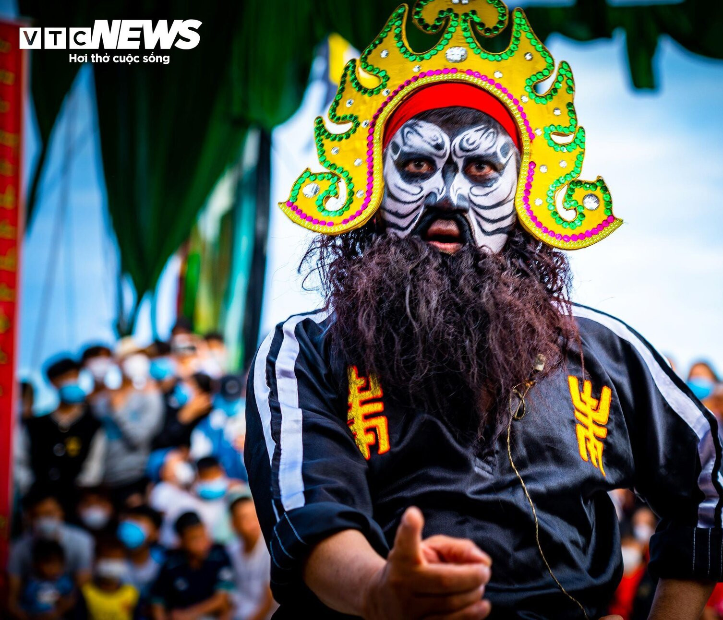
c. Thẩm mĩ
- Thể hiện cái đẹp qua âm nhạc, múa, hoá trang, diễn xuất và giá trị nhân văn sâu sắc; là sự kết hợp hài hoà giữa hình thức và nội dung.

Slide 42
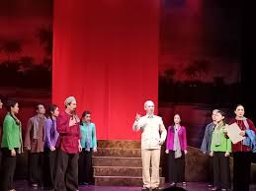
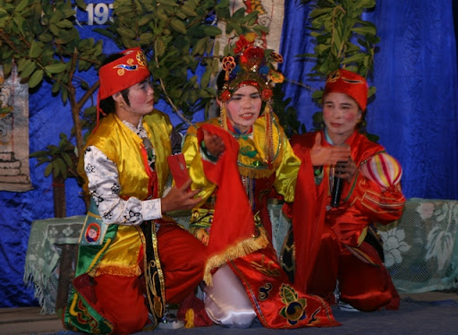
d. Giáo dục
- Dạy con người hướng thiện, tôn vinh chính nghĩa, đề cao đạo đức, phê phán cái xấu; góp phần hình thành nhân cách tốt đẹp.

Slide 43
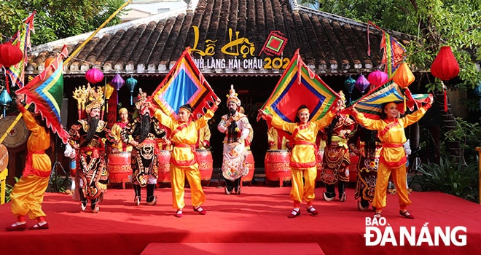
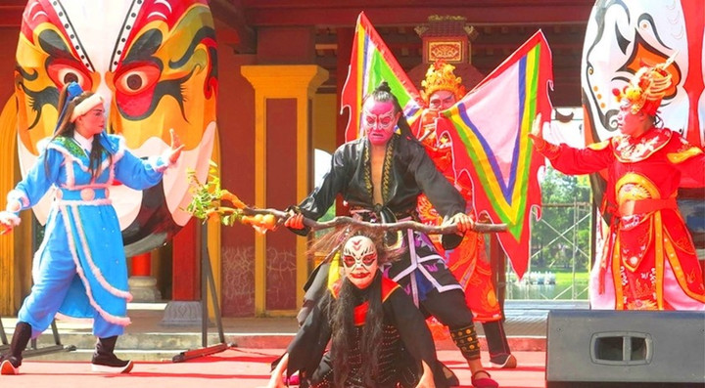
e. Tâm linh: Tuồng gắn với lễ hội, cúng đình, cầu ngư... thể hiện niềm tin vào điều lành và ước vọng bình an, thịnh vượng.

Slide 44

g. Du lịch văn hóa
- Tuồng trở thành sản phẩm du lịch đặc sắc, quảng bá văn hoá Đà Nẵng – xứ Quảng đến du khách trong và ngoài nước.

Slide 45
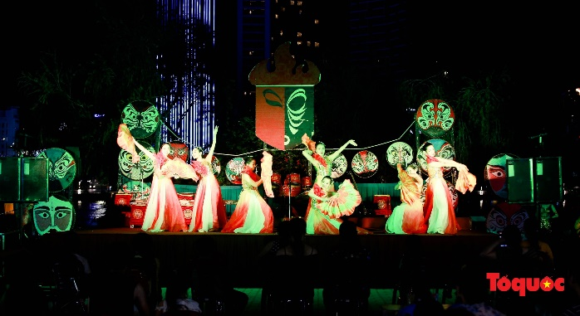
"Tuồng xuống phố" diễn ra tại công viên phía bắc, bờ đông cầu Sông Hàn

Slide 46
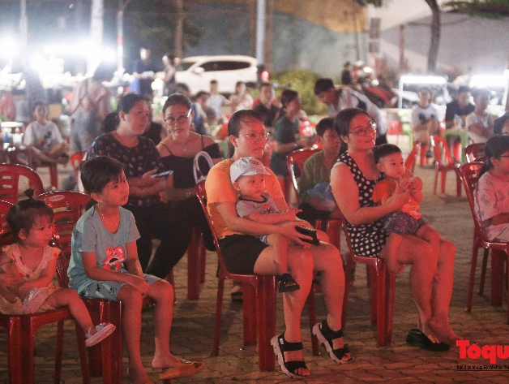
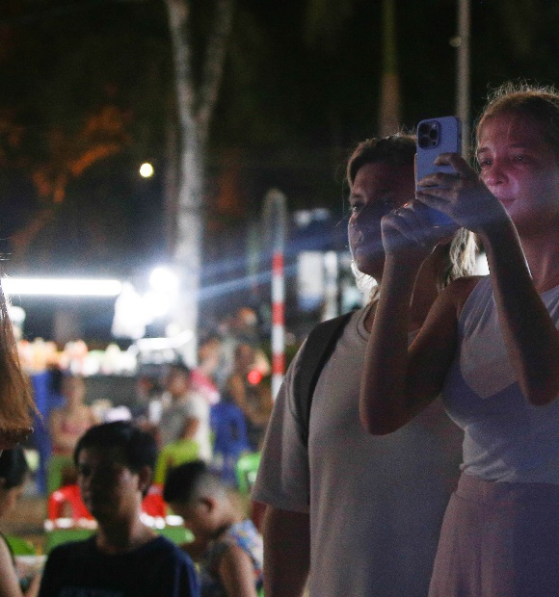
Khách du lịch xem Tuồng ở Đà Nẵng

Slide 47
5. Một số biện pháp bảo tồn và phát triển Tuồng ở Đà Nẵng

Slide 48

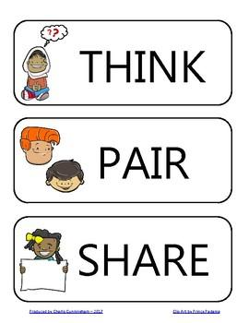

5. Một số biện pháp bảo tồn và phát triển Tuồng ở Đà Nẵng
Bước 1: Đọc thông tin SGK, thực hiện nhiệm vụ:
+ Để bảo tồn và phát triển Tuồng ở Đà Nẵng cần có những biện pháp nào?
Bước 2: Think – Pair – Share
Cá nhân ghi ra giấy note hoặc hoặc giấy A5 (3 phút).
Chia sẻ cặp đôi với nhau (1 phút).
Mời HS ngẫu nhiên chia sẻ kết quả vừa thảo luận (2 phút)

Slide 49
BÁO CÁO
SẢN PHẨM
Presentation - 2023

Slide 50
Có chính sách hỗ trợ Nhà hát, CLB Tuồng; quan tâm thu nhập, đào tạo, tôn vinh nghệ nhân.
Lưu trữ và quảng bá Tuồng trên nền tảng công nghệ số.
Khôi phục không gian diễn xướng, đưa Tuồng vào lễ hội.
Quảng bá đến công chúng, nhất là giới trẻ; đưa Tuồng vào trường học và hoạt động trải nghiệm.
Dàn dựng chương trình phù hợp, biểu diễn thường xuyên, gắn kết với ngành du lịch.

Slide 51

LUYỆN TẬP

Slide 52
LUYỆN TẬP
1. Kể tên những nghệ nhân, soạn giả Tuồng và những tác phẩm tiêu biểu mà em biết.
+ Nguyễn Hiển Dĩnh (1853–1926): soạn giả, thầy dạy Tuồng nổi tiếng, tác giả các vở Lý Mã Hiền, Phong Ba Đình, Võ Hùng Vương, Lục Vân Tiên, Trương Đồ Nhục, Giáp Kén – Xã Nhộng...
+ Tống Phước Phổ (1900–1991): cây bút hàng đầu của Tuồng cách mạng, tác giả các vở Trưng Nữ Vương, Quán Thăng Long, Hội nghị Diên Hồng, Cờ Giải phóng...; đồng thời chỉnh lý nhiều vở Tuồng cổ như Sơn Hậu, Lam Sơn khởi nghĩa, An Tư công chúa...
+ Giáo sư Hoàng Châu Ký (1921–2008): nhà nghiên cứu, soạn giả Tuồng hiện đại, tác giả và đồng cải biên nhiều kịch bản, đồng thời biên soạn các công trình như Sơ khảo lịch sử nghệ thuật Tuồng, Tuồng – Hát Bội và bản sắc sân khấu truyền thống Việt Nam...

Slide 53
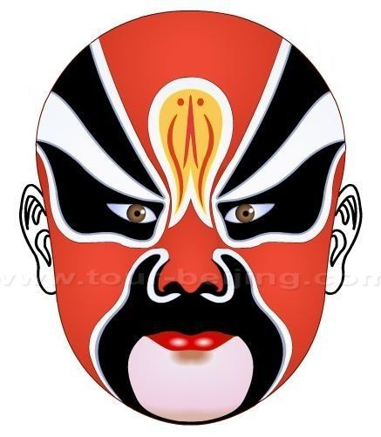
LUYỆN TẬP
2. Em hãy làm Poster hoặc viết bài thuyết trình giới thiệu, quảng bá về những nghệ nhân, soạn giả Tuồng mà em yêu thích.

Slide 54

VẬN DỤNG
1. Lớp (hoặc nhóm) em hãy cùng nhau đi xem một vở tuồng. Sau đó:
a) Viết lại một cảm nhận sâu sắc nhất của mình về vở tuồng đó.
b) Thử hát và kèm theo điệu bộ một câu hát trong vở tuồng đã xem.

